Slide 1

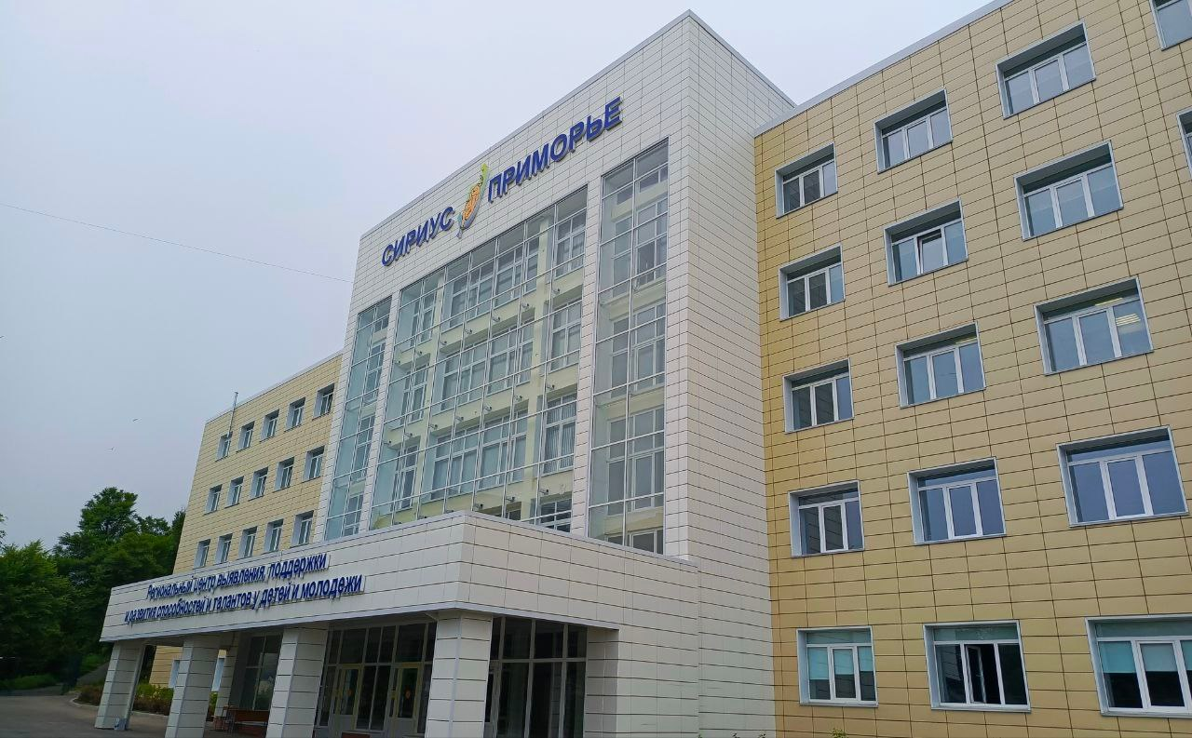
Спикер
Прокаева Елена Сергеевна
региональный координатор Всероссийской олимпиады школьников в Приморском крае, главный эксперт Регионального центра «Сириус. Приморье»
Почта: prokaeva_es@pkiro.ru

Slide 2


Порядок проведения всероссийской олимпиады школьников по общеобразовательным предметам, утвержденный приказом Минпросвещения России от 27.11.2020 № 678 «Об утверждении Порядка проведения всероссийской олимпиады школьников».
Приказ Минпросвещения России от 18.02.2025 № 121 «О внесении изменений в приказ Минпросвещения России от 27.11.2020 № 678 «Об утверждении Порядка проведения всероссийской олимпиады школьников».
Порядок проведения всероссийской олимпиады школьников в Приморском крае, утвержденный приказом от 15.08.2025 №23А-1163, и изменения в приказ 23А-1365 от 13.10.2025г.
Методические рекомендации и требования к проведению школьного и муниципального этапов ВсОШ по общеобразовательным предметам.

Slide 3
Муниципальный этап
Все предметы проводятся согласно утвержденного единого графика МЭ, резервные дни не предусмотрены.
Время начала олимпиады ЕДИНОЕ по всем предметам – 10.00, видеофиксация!
Задания и специализированные бланки (если предусмотрено в требованиях) будут направлены по защищенному каналу связи на VipNet муниципалитетов после 16-00 на кануне дня проведения заархивирован и запаролен, пароль будет выслан в 7-00 в день проведения.
Универсальные бланки ответов в клетку, в линейку, титульные листы и приложение к протоколу (обязательное к заполнению и публикации на сайтах муниципалитетов по математике), а так же их можно применить и в других предметах, будут направлены по защищенному каналу на VipNet муниципалитетов по завершению вебинара.
Критерии ответов будут направлены на следующий день после олимпиады.
Требования к материальной базе по предметам: ОБЗР, Труд (технология) и Физическая культура будут направлены за неделю до дня проведения практики по соответствующему предмету.
Задания практического тура по ФК и ОБЗР будут направлены за 2 дня до проведения практики по соответствующему предмету.
Награждение победителей и призеров МЭ является обязательным.

Slide 4
Срок сдачи протоколов по предмету – 10(11) дней после даты проведения олимпиады, согласно утвержденного графика олимпиадных процедур.
Сроки с учетом проведения апелляций выполнимые, почему такие даты нам к 26 декабря необходимо свести общие списки всех участников МЭ, определить и утвердить проходные баллы на РЭ по всем предметам и к 30 декабря опубликовать на сайте списки прошедших на РЭ, так как 12.01.2026 уже стартует РЭ и первый предмет экономика.
Обучающиеся с ограниченными возможностями здоровья (далее – ОВЗ) и дети-инвалиды принимают участие во ВсОШ на общих основаниях, организаторам необходимо создать условия для проведения.
К участию в МЭ так же приглашаются победители и призёры МЭ прошлого года, они так же должны заполнить заявление-согласие.

Slide 5
Английский язык – 05 и 06 ноября 2025
2 возрастные группы: 7-8 и 9-11 классы
05 ноября – письменный тур, продолжительность для 7-8 кл – 110 минут, 9-11 кл – 140 минут;
06 ноября – устный тур, продолжительность 30 минут на пару с учетом подготовки.

Slide 6
Литература – 07 ноября 2025
4 возрастные группы: 7-8, 9, 10, 11 классы
1 тур, продолжительность тура:
7-8 классы 135 минут,
9-11 классы - 270 минут.

Slide 7
Математика – 10 ноября 2025
5 возрастных групп : 7, 8, 9, 10, 11 классы
Продолжительность тура 180 минут для всех возрастных групп.
Пользоваться любой вычислительной техникой ЗАПРЕЩЕНО.
Необходимо будет заполнить и выложить на сайт приложение к протоколу, баллы по заданиям.
По итогам МЭ ВсОШ обучающиеся 8 классов будут приглашены на РЭ олимпиады имени Л.Эйлера, который пройдет в рамках РЭ ВсОШ по математике.
https://t.me/+97Thx7wxXzI5MWNi ссылка на группу в Телеграмм канале для председателей и организаторов по математике

Slide 8
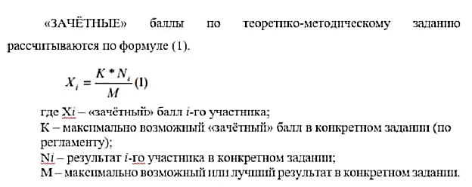
Физическая культура – 11 ноября 2025
4 возрастные группы:
7-8 классы – девушки и юноши,
9-11 классы – девушки и юноши
11 ноября - теоретический тур, продолжительность устанавливается требованиями к проведению.
Баллы теоретического тура пересчитываются по формуле:
Подробнее см. требования к проведению

Slide 9
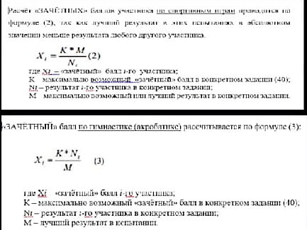
Физическая культура – 12 ноября 2025
4 возрастные группы:
7-8 классы – девушки и юноши,
9-11 классы – девушки и юноши
12 ноября - практический тур, продолжительность устанавливается организатором и зависит от количества участников.
Баллы практического тура пересчитываются по формуле:
Расчет «ЗАЧЕТНЫХ» баллов участника по спортивным играм проводится по формуле (2), так как лучший результат в этих испытаниях в абсолютном значении меньше результата любого другого участника.
!!! В протокол вносятся только зачетные баллы с точностью до сотых.
Максимальный зачетный балл за три испытания = 100
Теория = 20
Гимнастика = 40
Спортивные игры = 40

Slide 10
Русский язык – 13 ноября 2025
5 возрастных групп : 7, 8, 9, 10, 11 классы
1 тур, продолжительность тура:
7–8 классах – 120 минут,
9–11 классах – 180 минут.

Slide 11
Астрономия – 14 ноября 2025
4 возрастные группы : 7-8, 9, 10, 11 классы
1 тур, продолжительность тура смотрите в требованиях.
По итогам МЭ ВсОШ обучающиеся 7-8 классов будут приглашены на РЭ олимпиады имени В.Я. Струве, который пройдет в рамках РЭ ВсОШ по астрономии.

Slide 12
ОБЗР – 17 и 18 ноября 2025
4 возрастные группы : 7-8, 9, 10, 11 классы
17 ноября – теоретический тур, продолжительность тура 90 минут.
18 ноября – практический тур, не должно превышать 40 минут (чистое время на выполнение заданий).
Задания практического тура будут направлены за 2 дня до его проведения.

Slide 13
Обществознание – 19 ноября 2025
2 возрастные группы: 7-8, 9-11 классы
1 теоретический тур, продолжительность тура для 7-8 кл. – 90 минут,
2 теоретических тура, продолжительность каждого тура для 9-11 классов 1 тур 60 минут и 2 тур 60 минут, всего 120 минут (обязательно через 60 минут забрать 1 часть заданий и выдать 2 часть заданий).

Slide 14
Физика – 20 ноября 2025
5 возрастных групп: 7, 8, 9, 10, 11 классы.
1 письменный тур,
7, 8 классы - 4 задачи, продолжительность - 180 минут,
9, 10, 11 классы - 5 задач, продолжительность - 230 минут.
По итогам МЭ ВсОШ обучающиеся 7-8 классов будут приглашены на РЭ олимпиады имени Дж.К.Максвелла, который пройдет в рамках РЭ ВсОШ по физике.
https://t.me/+4UMDb5NLiQRkYTMy ссылка на Телеграмм канал для председателей и организаторов по физике

Slide 15
География – 21 ноября 2025
2 возрастные группы: 7-8, 9-11 классы
1 тур, включающий несколько типов заданий.
Продолжительность тура:
7-8 классы – минут,
9-11 классы – минут.
Необходимо наличие транспортира у всех участников.

Slide 16
Право – 24 ноября 2025
5 возрастных групп : 7, 8, 9, 10, 11 классы
1 письменный тур, продолжительность тура 120 минут по всем возрастным группам.
Максимальные баллы будут прописаны в критериях и требованиях.

Slide 17
История – 25 ноября 2025
3 возрастные группы: 7-8, 9, 10-11 классы
1 тур, включающий несколько типов заданий.
Продолжительность тура: 120 минут по всем возрастным группам.

Slide 18
Экология – 26 ноября 2025
3 возрастные группы: 9, 10, 11 классы.
1 тур, продолжительность тура 120 минут для всех возрастных групп.
На МЭ нет экологического проекта.
Наличие экологического проекта – обязательно условие для участия в региональном этапе согласно Порядку проведения олимпиады, его нужно предоставить до 23.01.2026г на электронную почту olimp2022@pkiro.ru.

Slide 19
Немецкий язык – 27 и 28 ноября 2025
2 возрастные группы 7-8, 9-11 классы
27 ноября – письменный тур, продолжительностью:
7-8 классы – 135 минут;
9-11 классы – 180 минут.
28 ноября – устный тур, продолжительностью:
7-8 классов – 7-9 минут презентация, 45 минут подготовка;
9-11 классов – 10-12 минут презентация, 60 минут подготовка.

Slide 20
Китайский язык 27 ноября 2025
2 возрастные группы: 7-8 и 9-11 классы
Только письменные туры!
Продолжительность тура:
7-8 классы – 75 минут;
9-11 классы – 90 минут.

Slide 21
Биология – 01 декабря 2025
5 возрастных групп : 7, 8, 9, 10, 11 классы
1 тур, включающий задачи теории и псевдопрака (мысленный эксперимент).
Время выполнения единое.

Slide 22
Химия – 02 декабря 2025
4 возрастные группы : 7-8, 9, 10, 11 классы
1 тур, включающий задачи теоретической части.
Задач псевдопрака (мысленного эксперимента) не будет.
https://t.me/+OyTiJLsFcLhkYjc6 ссылка на группу в Телеграмм канале для председателей и организаторов по химии

Slide 23
Труд (технология) 03-04 декабря 2025
3 возрастные группы: 7-8, 9, 10-11 классы КДДТ и ТТТТ
ТЕХНОЛОГИЯ
ТРУД (ТЕХНОЛОГИЯ)
ИНФОРМАЦИОННАЯ БЕЗОПАСНОСТЬ
РОБОТОТЕХНИКА
КДДТ
ТТТТ
КДДТ
ТТТТ
Механическая обработка швейного изделия
Ручная и механическая обработка дерева
Механическая обработка швейного изделия
Ручная обработка металла
Ручная обработка металла
Моделирование
Моделирование
Ручная и механическая обработка дерева

Slide 24
Труд (технология) 03-04 декабря 2025
3 возрастные группы: 7-8, 9, 10-11 классы КДДТ и ТТТТ
03 декабря 2025 – теоретический тур по 2 направлениям: КДДТ и ТТТТ
04 декабря 2025 – практический тур по 2 направлениям: КДДТ и ТТТТ
Направление ТТТТ включает в себя 2 вида практик: ручная деревообработка, ручная металлообработка.
Направление КДДТ включает в себя 2 вида практик: механическая обработка швейного изделия, моделирование швейных изделий.
В рамках дат проведения олимпиады предусмотрена защита проектов (проект должен быть готов на 75%).
Итоговый балл = сумме балов за 3 тура.
Работы практического тура сдаются на проверку комиссии в день его проведения!!!

Slide 25
Искусство (МХК) – 05 декабря 2025
4 возрастные группы: 7-8, 9, 10, 11 классы
1 тур, включающий несколько типов заданий, в том числе творческое задание, тема на творческий проект будет дана за 7 дней.
Продолжительность тура – 225 минут для всех возрастных групп.
Защиты проектов не будет!!!

Slide 26
Экономика – 08 декабря 2025
5 возрастных групп: 7, 8, 9, 10, 11 классы
1 тур. Продолжительность тура 150 минут для всех возрастных групп.
Пользоваться любой вычислительной техникой ЗАПРЕЩЕНО.

Slide 27
Испанский , итальянский языки 09 декабря 2025
2 возрастные группы: 7-8 и 9-11 классы
Только письменные туры!
Продолжительность тура – 180 минут для всех возрастных групп по испанскому языку;
Продолжительность тура – 170 минут для всех возрастных групп по испанскому языку.
Участник может участвовать в нескольких предметах, но время на выполнение не продлевается.

Slide 28
Французский язык – 09 и 11 декабря 2025
2 возрастные группы 7-8, 9-11 классы
09 декабря – письменный тур, продолжительность тура
11 декабря – устный тур, продолжительность тура

Slide 29
Информатика – 10, 15, 17, 19 декабря 2025
ИНФОРМАТИКА
ИНФОРМАТИКА
Информационная безопасность
Программирование
Робототехника
Искусственный интеллект
2 возрастные группы: 7-8, 9-11 классы начало проведения с 13-00 до 15-00 (время местное) на платформе Сириус.Онлайн.
Направление «Программирование» и «Искусственный интеллект» проходят в 1 тур.
Направление «Информационная безопасность» и «Робототехника» проходят в 2 тура, проектный тур по Робототехнике может быть представлен:
проект, презентация и защита в очном формате;
представление технической документации/реферата/пояснительной записки или эссе по проекту .
Список участников по информатике по всем направлениям должен быть готов к 25.12.2025 г.

Slide 30
Кодировка и декодировка работ, анализ заданий и показ работ
На муниципальном этапе рекомендуем кодирование пример: Находка_ТТТТ_01_001 (муниципалитет, предмет(профиль), тур, номер по порядку);
Жюри получает на проверку только закодированные работы без титульных листов и обезличенные протоколы, проверяют работы и возвращают организаторам для внесения результатов в протокол (приложение к протоколу), организатор обязан ознакомить с результатами участников МЭ и принять (если будет необходимость) заявление на апелляцию.
Апелляционное жюри (минимум 3 человека) рассматривает заявление и выносит решение, заполняется протокол по апелляции, подписывается всеми членами жюри и заявителем, так же ведется журнал по апелляциям.

Slide 31
Спасибо за внимание!

